Slide 1


CHÀO MỪNG QUÝ THẦY CÔ
VỀ DỰ GIỜ THĂM LỚP
Môn Tiếng Việt lớp 1
Chủ đề: Mái trường mến yêu
Bài 4: Cây bàng và lớp học (Tiết 1)
(Bộ sách kết nối tri thức)
Giáo viên: Nguyễn Thị Thu Hồng
Lớp : 1A2
Trường: Tiểu học Hưng Đạo

Slide 2

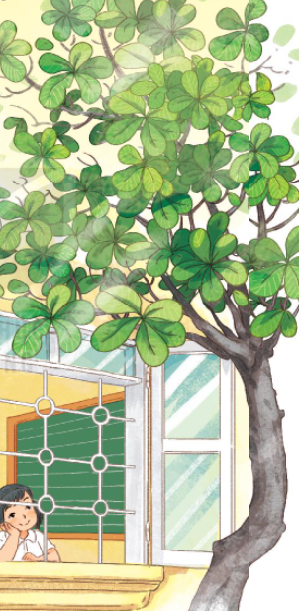

Cây bàng và lớp học
Bên cửa lớp học
Có cây bàng già
Tán lá xòe ra
Như ô xanh mướt.
Bàng ghé cửa lớp
Nghe cô giảng bài
Mỗi buổi sớm mai
Quên ngày mưa nắng.
Cuối tuần, lớp vắng
Không thấy tiếng cô
Không bạn vui đùa
Tán bàng ngơ ngác.
Thứ hai trở lại
Lớp học tưng bừng
Tán lá vui mừng
Vẫy chào các bạn.
(Minh Tâm)

Slide 3



Luyện đọc từ khó
Tưng bừng
Xanh mướt
Tán lá
Notes:
Bài giảng thiết kế bởi: Hương Thảo - tranthao121006@gmail.com

Slide 4
Cây bàng và lớp học
1
Bên cửa lớp học
Có cây bàng già
Tán lá xòe ra
Như ô xanh mướt.
Bàng ghé cửa lớp
Nghe cô giảng bài
Mỗi buổi sớm mai
Quên ngày mưa nắng.
Cuối tuần, lớp vắng
Không thấy tiếng cô
Không bạn vui đùa
Tán bàng ngơ ngác.
Thứ hai trở lại
Lớp học tưng bừng
Tán lá vui mừng
Vẫy chào các bạn.
(Minh Tâm)
3
2
4
Đọc nối tiếp đoạn

Slide 5





Luyện đọc nhóm
Yêu cầu
- Phân công đọc theo đoạn
- Tất cả thành viên đều đọc
- Giải nghĩa từ cùng nhau

Slide 6



Luyện đọc toàn bài
Tiêu chí đánh giá
1
Đọc đúng
2
Đọc to, rõ
3
Ngắt, nghỉ đúng chỗ
4
Đọc và nhấn giọng
phù hợp

Slide 7

Cây bàng và lớp học
Bên cửa lớp học
Có cây bàng già
Tán lá xòe ra
Như ô xanh mướt.
Bàng ghé cửa lớp
Nghe cô giảng bài
Mỗi buổi sớm mai
Quên ngày mưa nắng.
Cuối tuần, lớp vắng
Không thấy tiếng cô
Không bạn vui đùa
Tán bàng ngơ ngác.
Thứ hai trở lại
Lớp học tưng bừng
Tán lá vui mừng
Vẫy chào các bạn.
(Minh Tâm)
Luyện đọc toàn bài

